Slide 1
Objektno Orijentisano Programiranje 1
Prostorni raspored i događaji

Slide 2
Tema
Kako rasporediti komponente po prozoru?
Layout Manager-i
Event-driven model
Dugotrajne operacije i Event-driven model

Slide 3
Šta nam je potrebno od prethodnog znanja?
Interfejsi
Unutrašnje klase
Anonimne unutrašnje klase

Slide 4
Upravljanje prostornim rasporedom
Cilj: obezbediti konzistentan prikaz komponenti
pri promeni operativnog sistema
pri promeni fonta
pri promeni geometrije kontejnera
pri promeni jezika
na uređajima različite rezolucije

Slide 5
Upravljanje prostornim rasporedom
U zavisnosti od vrste, upravljači mogu a i ne moraju poštovati preferirane, minimalne i maksimalne dimenzije komponenti.
Navedene dimenzije komponenti se mogu podešavati metodama:
void setMinimumSize(Dimension minimumSize)
void setMaximumSize(Dimension maximumSize)
void setPreferredSize(Dimension preferredSize)
Primer:
JButton b = new JButton(“Test”);
b.setPreferredSize(new Dimension(30, 10));
void pack() – za računanje optimalnih dimenzija prozora, u skladu sa navedenim dimenzijama komponenti

Slide 6
Vrste upravljača
BorderLayout
FlowLayout
GridLayout
GridBagLayout
GroupLayout
...

Slide 7
Ako nijedan ne odgovara
Tada raditi bez upravljača.
Primer:
....
//Postaviti Layout na null:
setLayout(null);
setResizable(false);
JButton ok = new JButton("Ok");
add(ok);
//Postavljati komponente direktno na koordinate:
ok.setBounds(10, 10, 30, 15);
....
Primer 00 – Bez layout managera

Slide 8
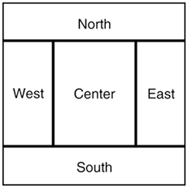
BorderLayout
Slaže komponente po stranama sveta (BorderLayout.NORTH, BorderLayout.SOUTH, BorderLayout.EAST, BorderLayout.WEST i BorderLayout.CENTER).
Prvo podesi veličinu severne i južne komponente tako što uzme preferiranu visinu komponti, a za širinu uzima širinu kontejnera.
Zatim postavi veličinu istočne i zapadne komponente tako što zadrži njihovu preferiranu širinu, dok visinu proširi na ceo preostali prostor.
Ostatak u potpunosti dodeljuje centralnoj komponenti.
Primer 01 - BorderLayoutTest.java

Slide 9
BorderLayout
Podrazumevani upravljač za JFrame je BorderLayout.
Raspoloživi konstruktori:
BorderLayout()
BorderLayout(int hgap, int vgap) pravi razmak (hgap, vgap) u pikselima između zona)

Slide 10
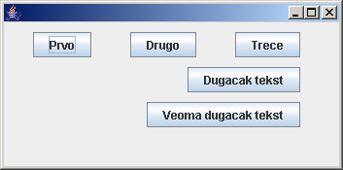
FlowLayout
Slaže komponente po horizontali poštujući preferiranu veličinu.
Kada više nema mesta u tekućem redu prelazi u novi.
Komponente može da slaže poravnato u levo, u desno i centrirano.

Slide 11
FlowLayout
Podrazumevani upravljač za JPanel je FlowLayout.
Kontruktori
FlowLayout()
FlowLayout(int align), gde je align poravnjanje komponenti: FlowLayout.LEFT, FlowLayout.CENTER, FlowLayout.RIGHT
FlowLayout(int align, int hgap, int vgap), gde je align poravnjanje, a hgap i vgap horizontalno i vertikalno rastojanje u pikselima između komponenti
Primer 02 - FlowLayoutTest.java

Slide 12
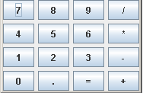
GridLayout
Raspoređuje komponente u mrežu sa zadatim brojem redova i kolona.
Sve ćelije mreže su jednake veličine.
Ne poštuje preferirane, minimalne ni maksimalne veličine komponenti.
Pozicija komponente se određuje na osnovu redosleda ubacivanja u kontejner (raspored se vrši s leva na desno, odozgo na dole).

Slide 13
GridLayout
Konstruktori
GridLayout()
GridLayout(int rows, int cols), gde su rows i cols broj redova i kolona
GridLayout(int rows, int cols, int hgap, int vgap), gde su rows i cols broj redova i kolona, a hgap i vgap horizontalno i vertikalno rastojanje u pikselima između ćelija
Primer 03 - GridLayoutTest.java
Primer 04 - CalculatorFrame.java

Slide 14
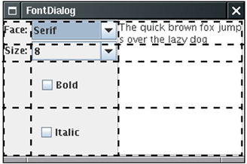
GridBagLayout
Kompleksan upravljač koji koristi mrežu slično GridLayout-u s tom razlikom što komponente mogu zauzimati više ćelija.
Kolone i vrste mogu imati različite dimenzije.

Slide 15
GridBagLayout – način unosa
Kreirati GridBagLayout i pridružiti ga kontejneru.
Za svaku komponentu
kreirati komponentu,
kreirati njen constraint objekat koji joj definiše položaj i ponašanje u okviru kontejnera i
uneti je u kontejner.

Slide 16
GridBagLayout
Primer:
...........
GridBagLayout layout = new GridBagLayout();
setLayout(layout);
GridBagConstraints constraints = new GridBagConstraints();
constraints.gridx = 0; //Kolona 0
constraints.gridy = 2; //Treci red
constraints.gridwidth = 2; //Zauzima 2 celije
constraints.gridheight = 1; // i jedan red
JButton button = new JButton("Ok");
getContentPane().add(button, constraints);
..............

Slide 17
GridBagLayout – parametri constraint-a
int gridx, gridy – kolona i vrsta komponente (počevši od nule)
int gridwidth, gridheight – u koliko kolona i redova se komponenta prostire (default 1)
int weightx, weighty – da li se (i koliko) komponenta širi tokom promena dimenzija kontejnera po x i y osi. 0 – nema širenja
int fill – da li se dimenzije komponente šire da zauzmu ceo rezervisani prostor ćelije. Moguće vrednosti:
GridBagConstraints.NONE – nema širenja (default), GridBagConstraints.HORIZONTAL – zauzima sav horizontalni prostor
GridBagConstraints.VERTICAL – zauzima sav vertikalni prostor
GridBagConstraints.BOTH – zauzima celu ćeliju po horizontali i vertikali

Slide 18
GridBagLayout – parametri constraint-a
int anchor – ukoliko komponenta ne zauzima celu ćeliju, može se definisati njen položaj u okviru ćelije. Moguće vrednosti:
GridBagLayout.CENTER (default),
GridBagLayout.NORTH,
GridBagLayout.NORTHEAST,
GridBagLayout.EAST,
GridBagLayout.SOUTHEAST,
GridBagLayout.SOUTH,
GridBagLayout.SOUTHWEST,
GridBagLayout.WEST
GridBagLayout.NORTHWEST

Slide 19
GridBagLayout – parametri constraint-a
Pravljenje praznog prostora oko komponente
Insets insets – minimalni razmak između ćelije i komponente
Insets je klasa sa atributima: int bottom, int left, int right, int top
int ipadx, ipady – vrednosti koje se dodaju na minimalnu veličinu komponente

Slide 20
GridBagLayout – preporuke za korišćenje
Skicirati dijalog na papiru.
Tako nacrtati matricu da najmanje komponente staju u jednu ćeliju, a veće komponente prekrivaju više redova/kolona.
Numerisati redove i kolone na papiru i očitati gridx, gridy, gridwidth, gridheight.
Definisati poravnanje komponenti u okviru ćelija, ukoliko komponente ne treba da zauzimaju celu ćeliju.
Staviti weight svih komponenti na 100. Pokrenuti prozor. Ukoliko se tada utvrdi da neke komponente ne treba da se šire, staviti im weight 0.
Primer 05 - GridBagLayoutTest.java
Primer 05 - FontDialogFrame.java

Slide 21
Event-driven model

Slide 22
Event driven model
Program se ne izvršava linearno (od gore prema dole)
Pišu se metode koje se automatski izvršavaju po pojavi nekog događaja korisničkog interfejsa (klik mišem, pritisak tastera)
Program ima
inicijalizacioni blok i
blokove koda koji reaguju na događaje korisničkog interfejsa

Slide 23
Event driven model
Svaka akcija nad komponentama korisničkog interfejsa izaziva generisanje događaja (instanci naslednika EventObject klase).
navedene komponente korisničkog interfejsa se u ovom kontekstu nazivaju izvori događaja (event sources)
Događaji se prosleđuju svim “osluškivačima” događaja koji su se kod izvora događaja registrovali da ih dati događaj zanima. Registrovanje se obavlja u dva koraka:
implementacijom odgovarajućeg EventListener interfejsa (čime određena klasa postaje osluškivač) i
povezivanjem sa izvorom.

Slide 24
Realizacija Listener-a
Varijanta 1:
JButton bOK = new JButton("OK");
MyListener listener = new MyListener();
bOK.addActionListener(listener);
...
public class MyListener implements ActionListener {
//ActionPerformed je jedina metoda ActionListener interfejsa
public void actionPerformed(ActionEvent ev) {
// Ovde se smešta kod koji se izvršava kada se klikne
System.exit(0);
}
}
Primer06 Listener1

Slide 25
Realizacija Listener-a
Varijanta 2:
JButton b = new JButton("Pritisni me");
ActionListener al = new ActionListener() {
public void actionPerformed(ActionEvent e) {
...
}
};
b.addActionListener(al);
Varijanta 3:
JButton b = new JButton("Pritisni me");
b.addActionListener(new ActionListener() {
public void actionPerformed(ActionEvent e) {
...
}
});
primer07 Listener2
primer08 Listerner3

Slide 26
Realizacija Listener-a
Varijanta 4:
public class MainFrame extends JFrame implements ActionListener {
...
@Override
public void actionPerformed(ActionEvent ev) {...}
}
primer09 Listener4

Slide 27
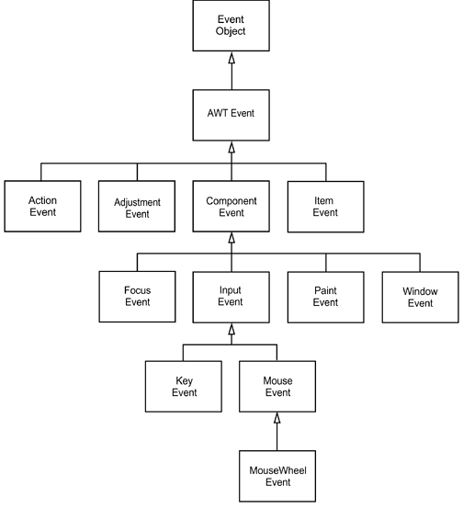
Hijerarhija događaja
Za svaku vrstu događaja postoji odgovarajuća xxxEvent klasa:

Slide 28
Vrste događaja
A za svaku xxxEvent klasu postoji bar jedan xxxListener interfejs, npr:
Događaj Dodeljeni Listener
ActionEvent ActionListener
AdjustmentEvent AdjustmentListener
ComponentEvent ComponentListener
ContainerEvent ContainerListener
FocusEvent FocusListener
KeyEvent KeyListener
MouseEvent MouseListener, MouseMoveListener
WindowEvent WindowListener, WindowStateListener
ItemEvent ItemListener
TextEvent TextListener

Slide 29
Adapter klase
Adapter klase su uvedene za sve xxxListener interfejse koje imaju više od jedne metode, sa ciljem da olakšaju pisanje reakcija na događaje.
One implementiraju *Listener interfejse i obezbeđuju podrazumevane reakcije na događaje (najčešće prazna tela metoda)
primer10 WindowListener
primer11 WindowAdapter

Slide 30
Adapter klase
Primeri Adapter klasa:
FocusAdapter
MouseMotionAdapter
KeyAdapter
WindowAdapter
MouseAdapter

Slide 31
Šta se tačno dešava?
Klasa koja generiše događaje ima add*Listener metode i remove*Listener metode putem kojih se objekti zainteresovani za odgovarajuće događaje mogu registrovati/deregistrovati.
Klase koje generišu događaje, za tu svrhu imaju metode fire* kojima se registrovanim osluškivačima javlja da se događaj desio. Metode za pristup registrovanim osluškivačima su:
getListeners - generička metoda koja prima kao parametar class objekat traženog listenera,
get*Listeners - specijalizovane metode za konkretne vrste osluškivača.

Slide 32
Šta se tačno dešava?
java.swing.event.EventListenerList - predstavlja pomoćnu klasu koja u nizu čuva parove objekata (class objekat osluškivača, osluškivač).
Koristi se za podršku metodama add*Listener i fire*.
Ukoliko se pozove metoda fire* prolazi se kroz listu osluškivača i za svaki osluškivač koji pripada odgovarajućoj klasi kreira se event i prosleđuje odgovarajućoj metodi osluškivača.

Slide 33
Event Dispatch Thread

Slide 34
java.awt.EventDispatchThread
Svaka awt ili swing aplikacija počinje sa dve niti. U jednoj se izvršava main metoda a u drugoj se obrađuju događaji(Event-Dispatching Thread).
Događaji prolaze kroz FIFO koji je instanca java.awt.EventQueue klase.
Zbog konzistentnosti događaji se obrađuju serijski i bitno je da se slanje svih događaja obavlja iz EDT
zgodna statička metoda je SwingUtilities.isEventDispatchThread

Slide 35
java.awt.EventDispatchThread
Problem je ako se iz listenera startuje dugotrajan posao sa potrebom da se ažurira stanje GUI komponenti.
"zamrzava" ekran
Jedno rešenje je uvođenje niti.
Najbolje rešenje je upotreba SwingWorker klase
primer12 Blokiran EDT
primer13 Resenje upotrebom niti

Slide 36
SwingWorker
Klasa napravljena za rešavanje problema blokiranja EDT.
Nasledi se klasa SwingWorker i redefinišu se metode doInBackground, process i finished.
Startuje se pozivom metode execute(), a zaustavlja pozivom metode cancel()
metoda isCancelled() vraća true ako je rad prekinut
primer14 SwingWorker

Slide 37
Rezime1/3
Interfejs | Metode interfejsa | Događaj i njegove metode | Komponenta koja generiše događaj
ActionListener | actionPerformed | ActionEvent getActionCommand getModifiers | AbstractButton JComboBox JTextField Timer
AdjustmentListener | adjustmentValueChanged | AdjustmentEvent getAdjustable getAdjustmentType getValue | JScrollbar
ItemListener | itemStateChanged | ItemEvent getItem getItemSelectable getStateChange | AbstractButton JComboBox
FocusListener | focusGained focusLost | FocusEvent isTemporary | Component

Slide 38
Rezime 2/3
Interfejs | Metode interfejsa | Događaj i njegove metode | Komponenta koja generiše događaj
KeyListener | keyPressed keyReleased keyTyped | KeyEvent getKeyChar getKeyCode getKeyModifiers getKeyText isActionKey isShiftDown | Component
MouseListener | mousePressed mouseReleased mouseEntered mouseExited mouseClicked | MouseEvent getClickCount getX getY getPoint TranslatePoint | Component
MouseMotionListener | mouseDragged mouseMoved | MouseEvent | Component
MouseWheelListener | mouseWheelMoved | MouseWheelEvent getWheelRotation getScrollAmount | Component

Slide 39
Rezime 3/3
Interfejs | Metode interfejsa | Događaj i njegove metode | Komponenta koja generiše događaj
WindowListener | windowClosing windowOpened windowIconified windowDeiconified windowClosed windowActivated windowDeactivated | WindowEvent getWindow | Window
WindowFocusListener | windowGainedFocus windowLostFocus | WindowEvent getOppositeWindow | Window
WindowStateListener | WindowStateChanged | WindowEvent getOldState getNewState | Window

